Slide 1


Slide 2
Bidang Usaha Yang Telah Berjalan
PAMSIMAS.
Toko online (Blibli & Toko Ladang).
Penyewaan lahan proyek.

Slide 3
Bidang Usaha Yang Akan Diadakan
Budidaya sapi potong
perikanan
Peternakan ayam petelur
Pengelolaan sampah
Loket laku pandai
Provider internet

Slide 4
Latar Belakang
Mendukung program ketahanan pangan nasional.
Meningkatkan kesejahteraan masyarakat Desa Pasir Wetan.
Mengoptimalkan peran BUMDes dalam pengelolaan usaha peternakan.

Slide 5
Tujuan
Mengembangkan usaha peternakan sapi potong yang berkelanjutan.
Menjalin kerjasama saling menguntungkan antara BUMDes dan peternak.
Menciptakan lapangan kerja dan mendukung ketahanan pangan.

Slide 6
Sasaran Kegiatan
Masyarakat peternak & tenaga kerja lokal.
Seluruh warga desa sebagai konsumen.
Pemerintah desa sebagai pengawas program.
Generasi muda sebagai kader wirausaha ternak.

Slide 7
Potensi yang Mendukung
Lahan ternak tersedia.
Sumber pakan dari limbah pertanian.
SDM berpengalaman dalam beternak.
Akses air bersih memadai.
Dukungan pemerintah desa.
BUMDes aktif & berpengalaman.

Slide 8
Antisipasi Masalah & Penanganannya
Penyakit ternak → vaksinasi & kerjasama dinas peternakan.
Ketersediaan pakan → penanaman rumput gajah.
Tenaga kerja terbatas → program bagi hasil.
Manajemen belum optimal → pelatihan usaha.
Pasar tidak stabil → kemitraan dengan koperasi & RPH.

Slide 9
Manajemen Pengelolaan oleh BUMDes
BUMDes sebagai penyedia modal & pemasaran.
Peternak sebagai pengelola pemeliharaan harian.
Skema bagi hasil: BUMDes 55%, Peternak 45%.

Slide 10
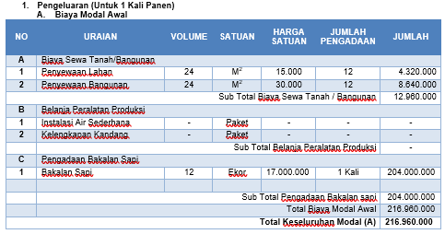
Analisa Usaha & BEP

Slide 11
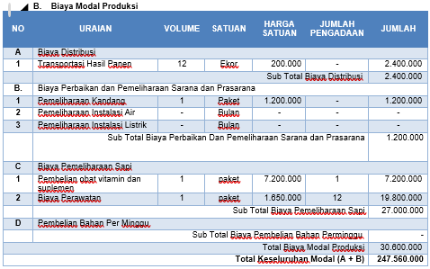

Analisa Usaha & BEP

Slide 12
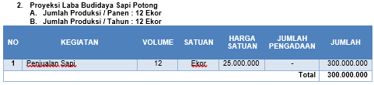
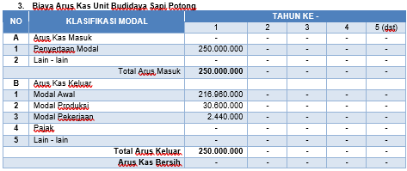
Analisa Usaha & BEP

Slide 13
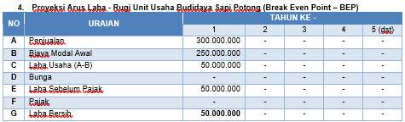
Analisa Usaha & BEP

Slide 14
Analisa Usaha & BEP
Modal awal: Rp 250.000.000
Produksi: 12 ekor sapi / panen
Penjualan: Rp 300.000.000
Laba bersih: Rp 50.000.000

Slide 15
Berkas Pendukung

Slide 16

Berkas Pendukung

Slide 17
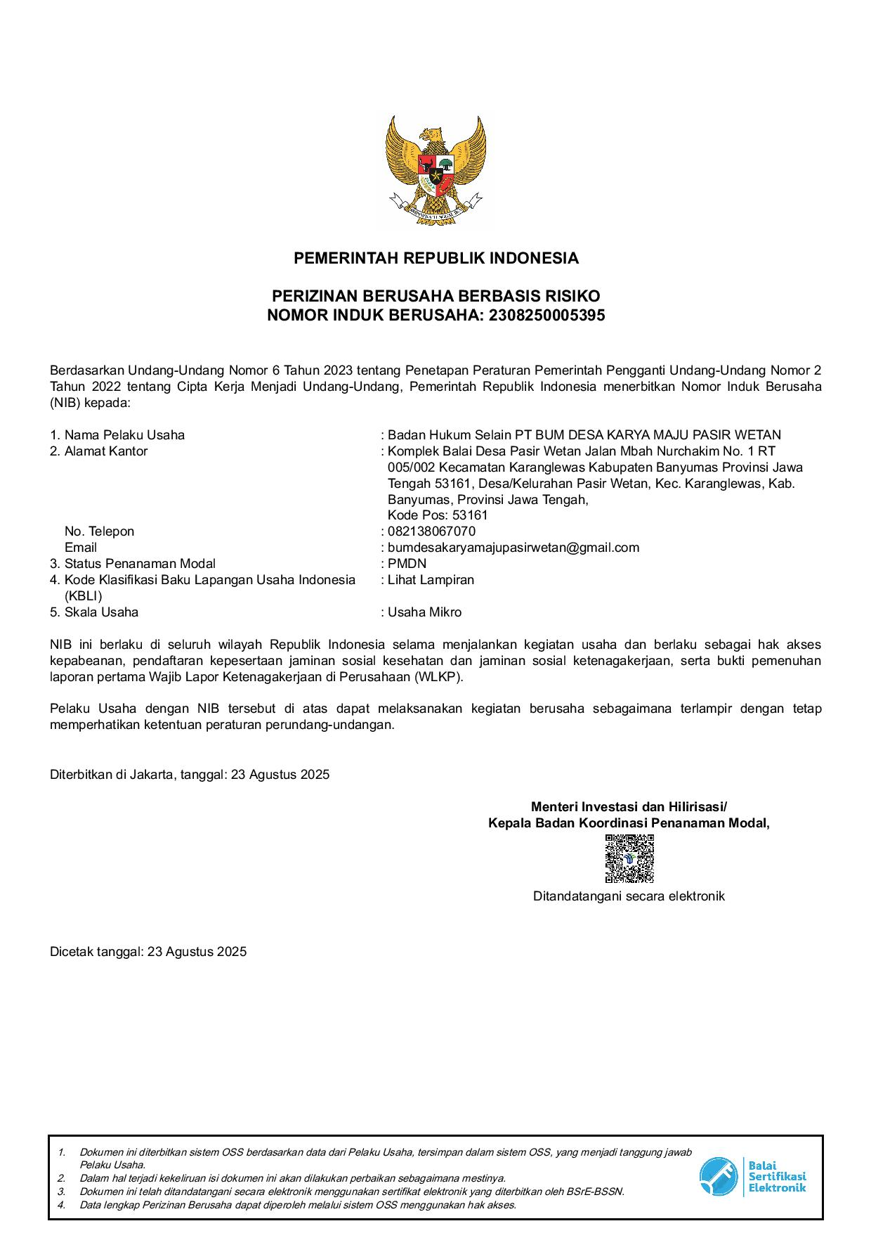
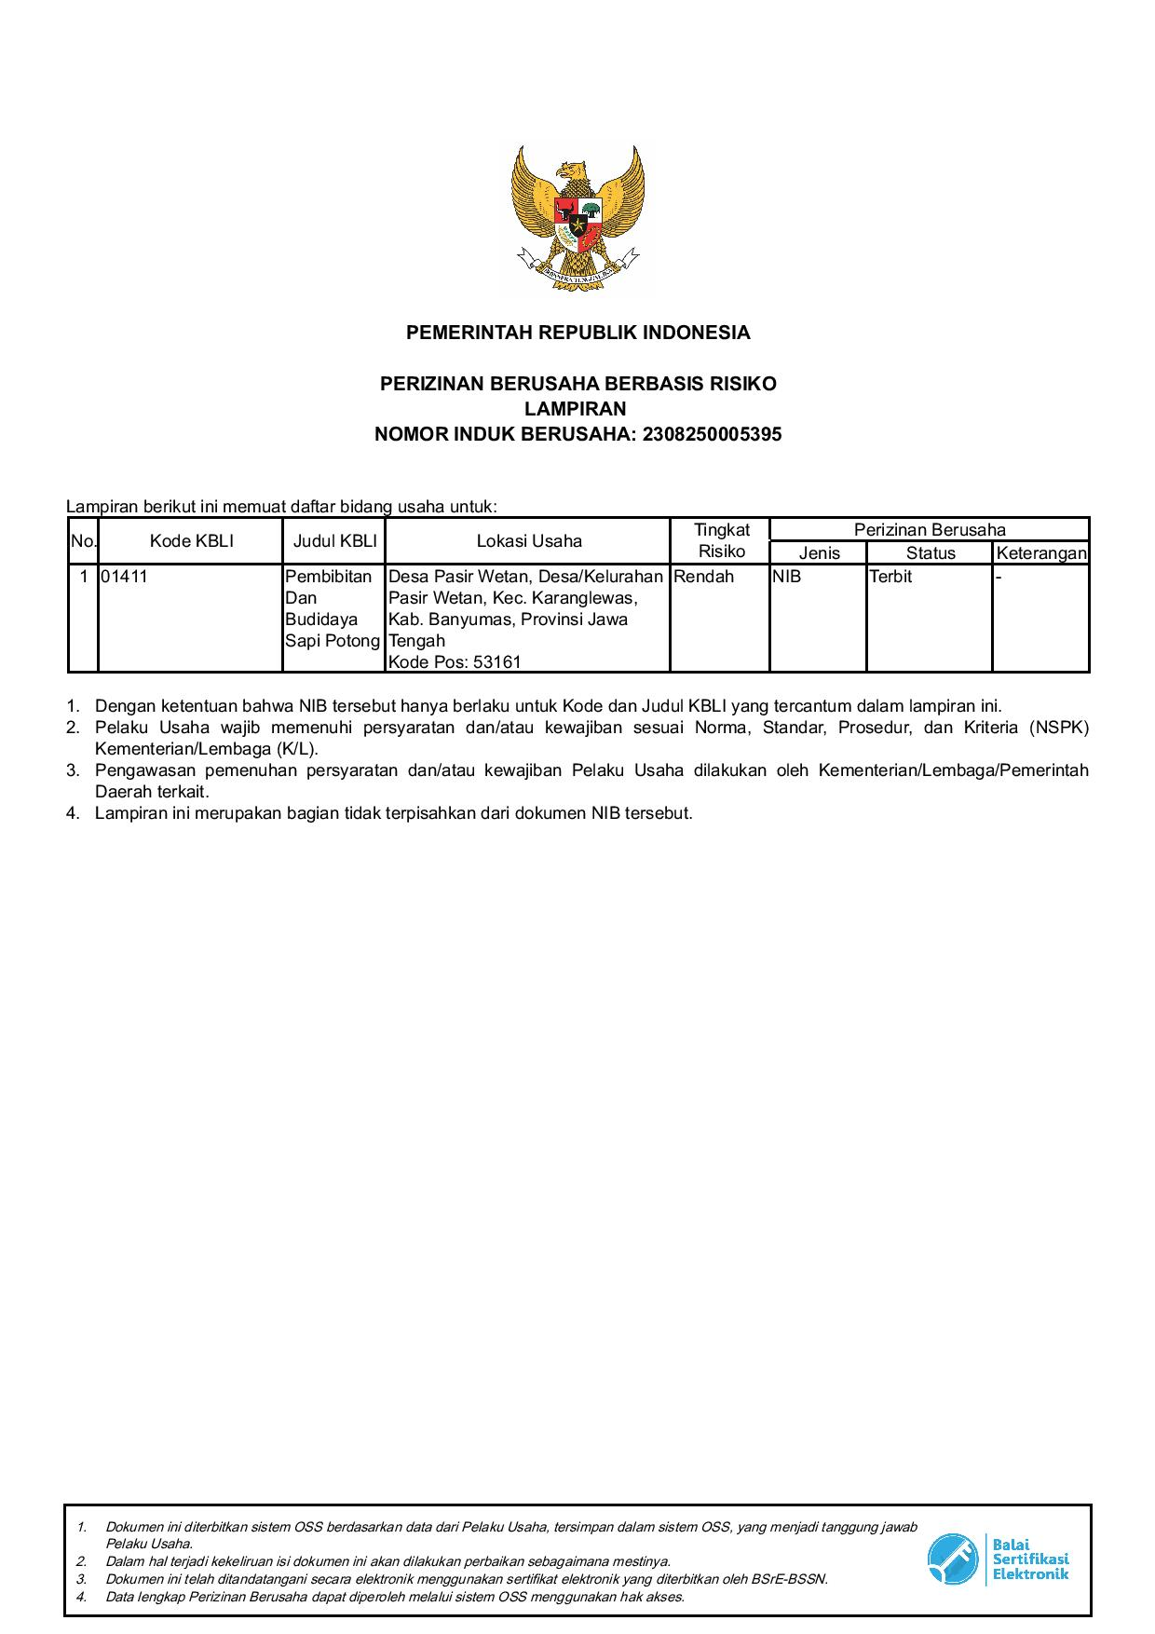
Berkas Pendukung

Slide 18
Penutup
Program ini mendukung ketahanan pangan berbasis desa.
BUMDes sebagai motor penggerak ekonomi lokal.
Meningkatkan pendapatan warga dan kemandirian desa.

